Slide 1


Slide 2


Slide 3
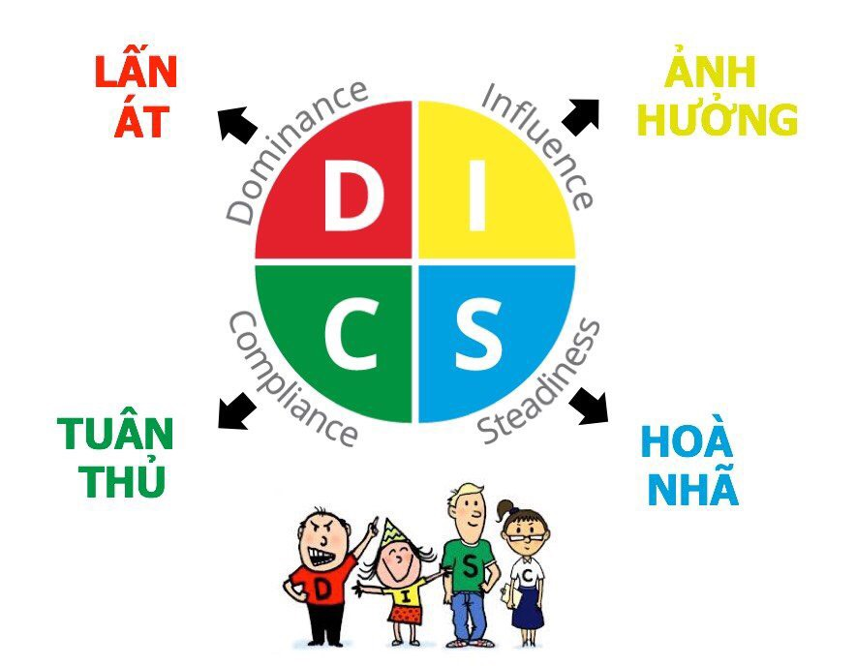

Slide 4
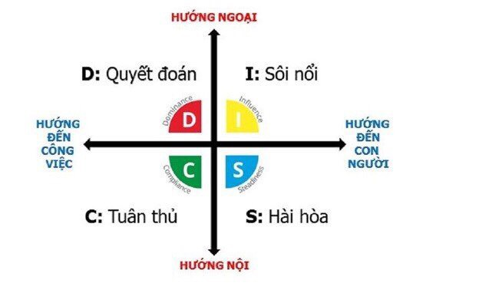

Slide 5
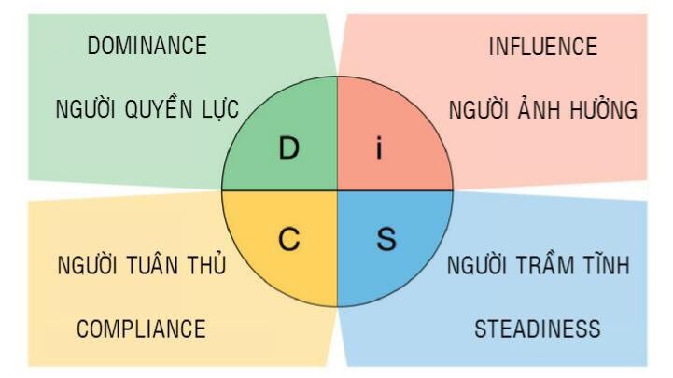

Slide 6
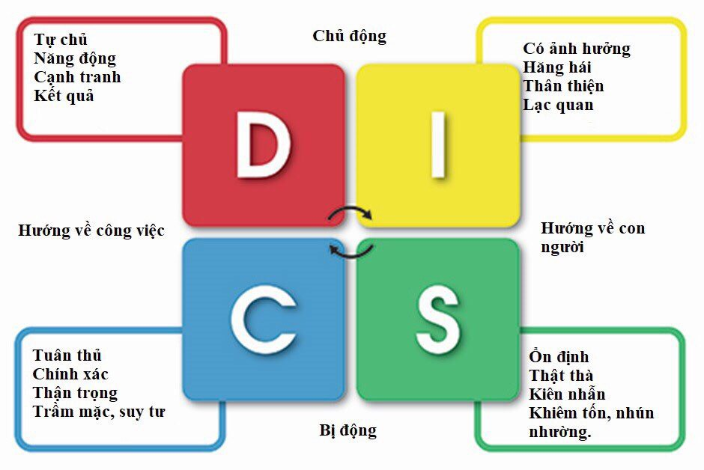

Slide 7
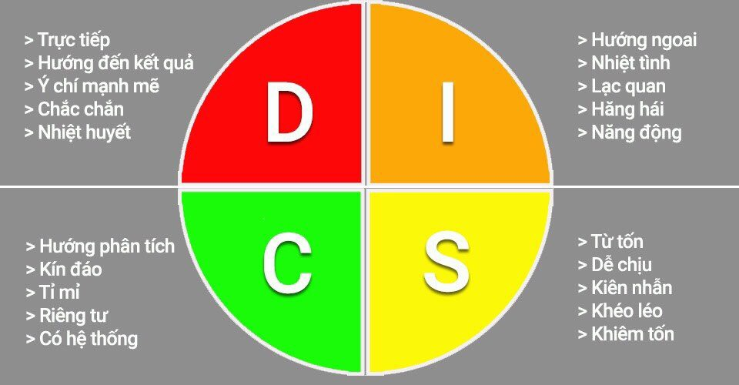

Slide 8
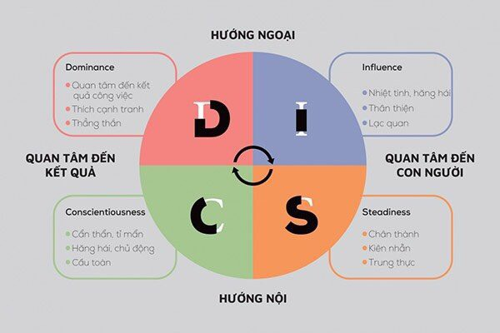

Slide 9
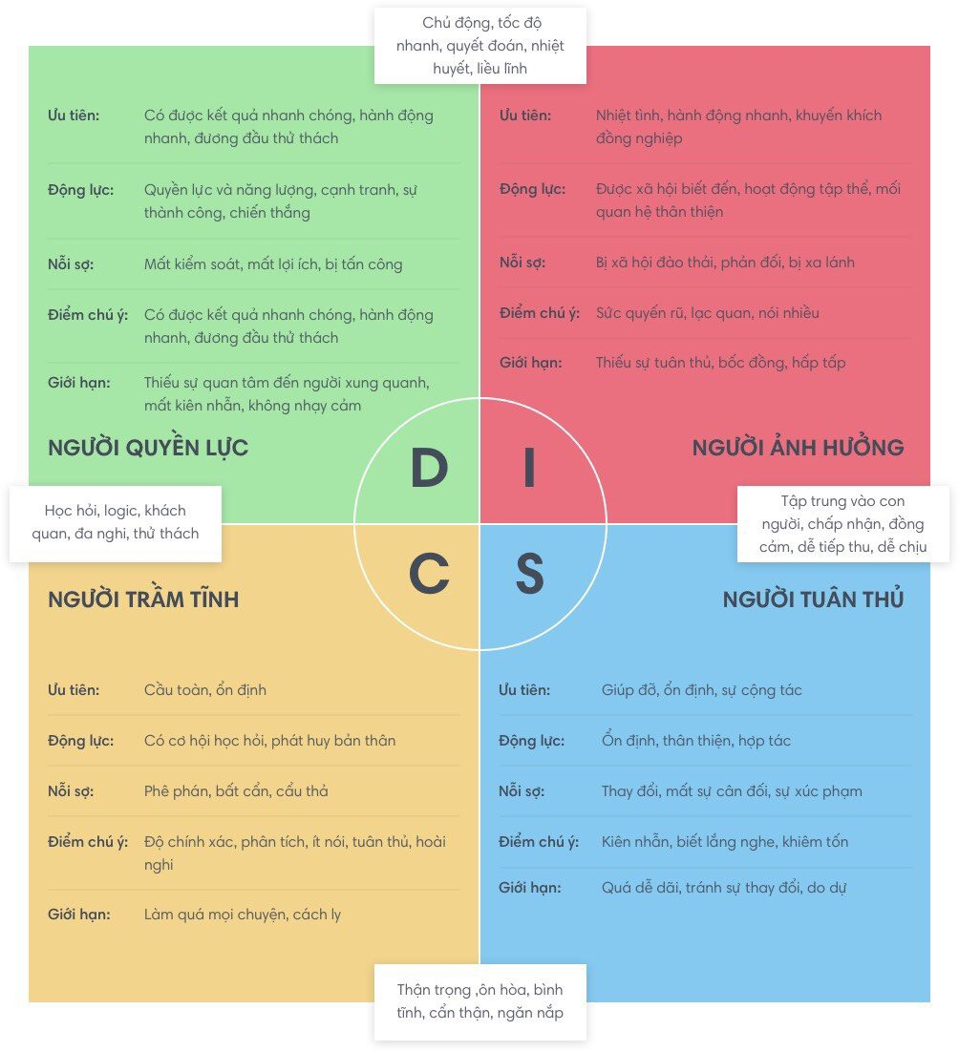

Slide 10
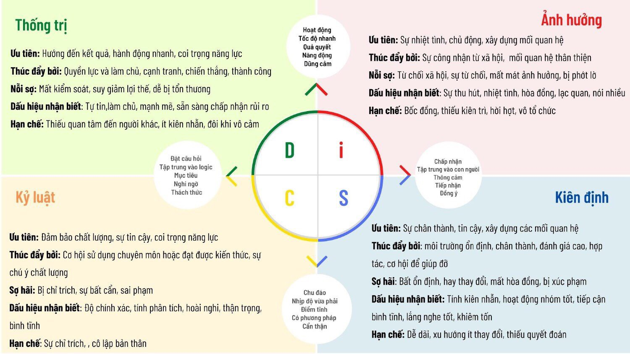

Slide 11
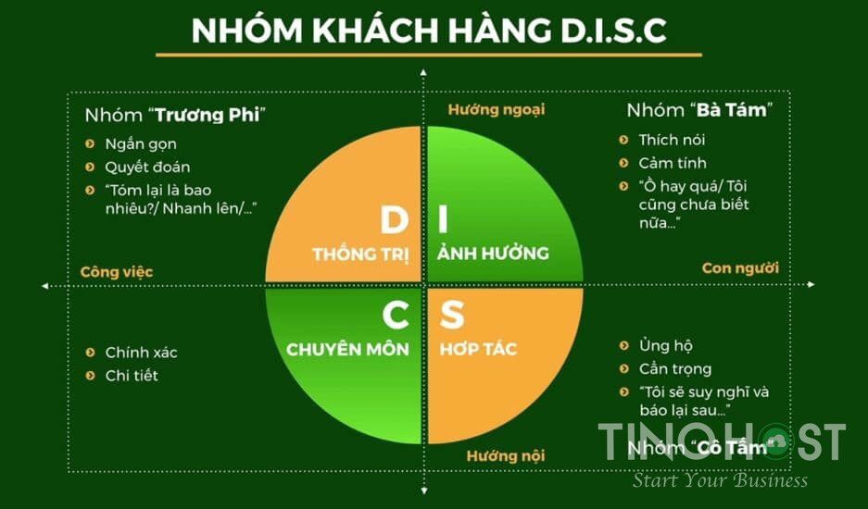

Slide 12
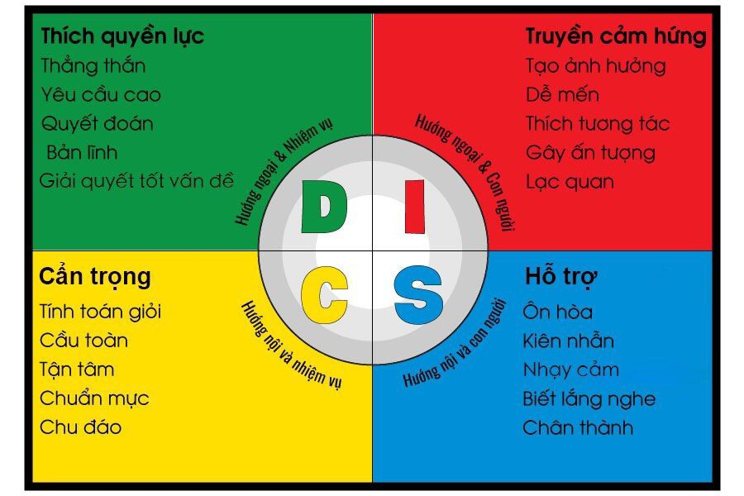

Slide 13
Từ đây, việc xác định tính cách dựa trên DISC được quy trình hóa thành 3 bước:
Bước 1: Xác định tiêu chí đầu tiên – Chủ động / Bị động
Hãy để ý xem đối tượng là người chủ động nói lên ý kiến của mình hay phải đợi ta hỏi mới bắt đầu nói. Hoặc trong câu chuyện, liệu người đó chủ động dẫn dắt câu chuyện hay chỉ trả lời ngắn gọn rồi thôi. Không chỉ việc nói chuyện, bạn có thể nên để ý tốc độ và độ chủ động của những công việc mà đối tượng làm để từ đó phán đoán

Slide 14
Bước 2: Xác định tiêu chí thứ hai – Hướng về công việc / Hướng về con người
Những người có kiến thức chuyên môn tốt, có khả năng phân tích dữ liệu cứng nhắc một cách hợp lý là điển hình của người có thiên hướng về công việc.
Ngược lại, người có thiên hướng về con người lại thường có tính cách hài hòa, trang nhã, rất dễ gần khi tiếp xúc. Họ không quá giỏi trong việc phân tích sổ sách hay đưa ra những quyết định quan trọng nhưng bù lại rất quan tâm đến suy nghĩ người khác.
Bạn hoàn toàn có thể đặt ra các tình huống xem liệu người này có bị chi phối quá nhiều cảm xúc khi quyết định không

Slide 15
Bước 3: Ghép kết quả của 2 bước trên
Sau khi đã kiểm tra và có được kết quả, giờ là lúc bạn ghép chúng lại và đoán xem người đối diện thuộc tính cách gì. Sau đây là 4 nhóm kết quả bạn sẽ nhận được sau khi phân tích:
Nhóm1: Chủ động + Hướng tới công việc: Đây là dấu hiệu chủ đạo của nhóm D – Người thủ lĩnh.
Nhóm 2: Chủ động + Hướng tới con người: Đây là dấu hiệu chủ đạo của nhóm I – Người tạo ảnh hưởng
Nhóm 3: Bị động + Hướng tới con người: Đây là dấu hiệu chủ đạo của nhóm S – Người kiên định.
Nhóm 4: Bị động + Hướng tới công việc: Đây là dấu hiệu chủ đạo của nhóm C- Người kỷ luật.

Slide 16
Nhóm D – Người thủ lĩnh
Người thuộc nhóm này sẽ có tính cách nhanh nhẹn, hoạt bát, mạnh mẽ, tự tin, chủ động, tập trung, năng động, hướng tới kết quả công việc. Người này thường hành động nhanh, đi nhanh, nói nhiều, nói nhanh, mặt dễ đỏ khi nói hăng, hành động tay luôn thẳng, nhanh, thích nói về bản thân hoặc những thứ liên quan đến bản thân
Nhóm I – Người tạo ảnh hưởng
Nhiệt tình, cởi mở, vui vẻ, hòa nhã, lạc quan, thích cái mới, sáng tạo, hướng tới con người. Người này có khả năng thuyết phục cao, thích nói cười, hài hước, năng động, có tố chất sáng tạo, đi nhanh nhưng không thẳng, hứng thú với điều mới lạ, thích trải nghiệm điều mới.

Slide 17
Nhóm S – Người kiên định
Điềm đạm, từ tốn, ổn định, chín chắn, kiên định, lắng nghe có kế hoạch, đáng tin cậy, tận tâm, trách nhiệm, quan tâm tới con người. Người này thường ít nói, nói nhỏ, hơi ngại rủi ro, sợ đám đông, thích lắng nghe, thích tâm sự, hay quan tâm người khác.
Nhóm C – Người kỷ luật
Chính xác, bình tĩnh, cầu toàn, cẩn trọng, trật tự, đúng đắn, tập trung, công bằng, rõ rang, thận trọng, tư duy Logic, hướng tới kỹ thuật. Người này ít nói, nói chậm, nhiều khi khó hiểu vì diễn đạt không tốt, không hay dài dòng, chỉn chu, thích ngăn nắp, làm việc có sắp xếp, Logic.

